Slide 1
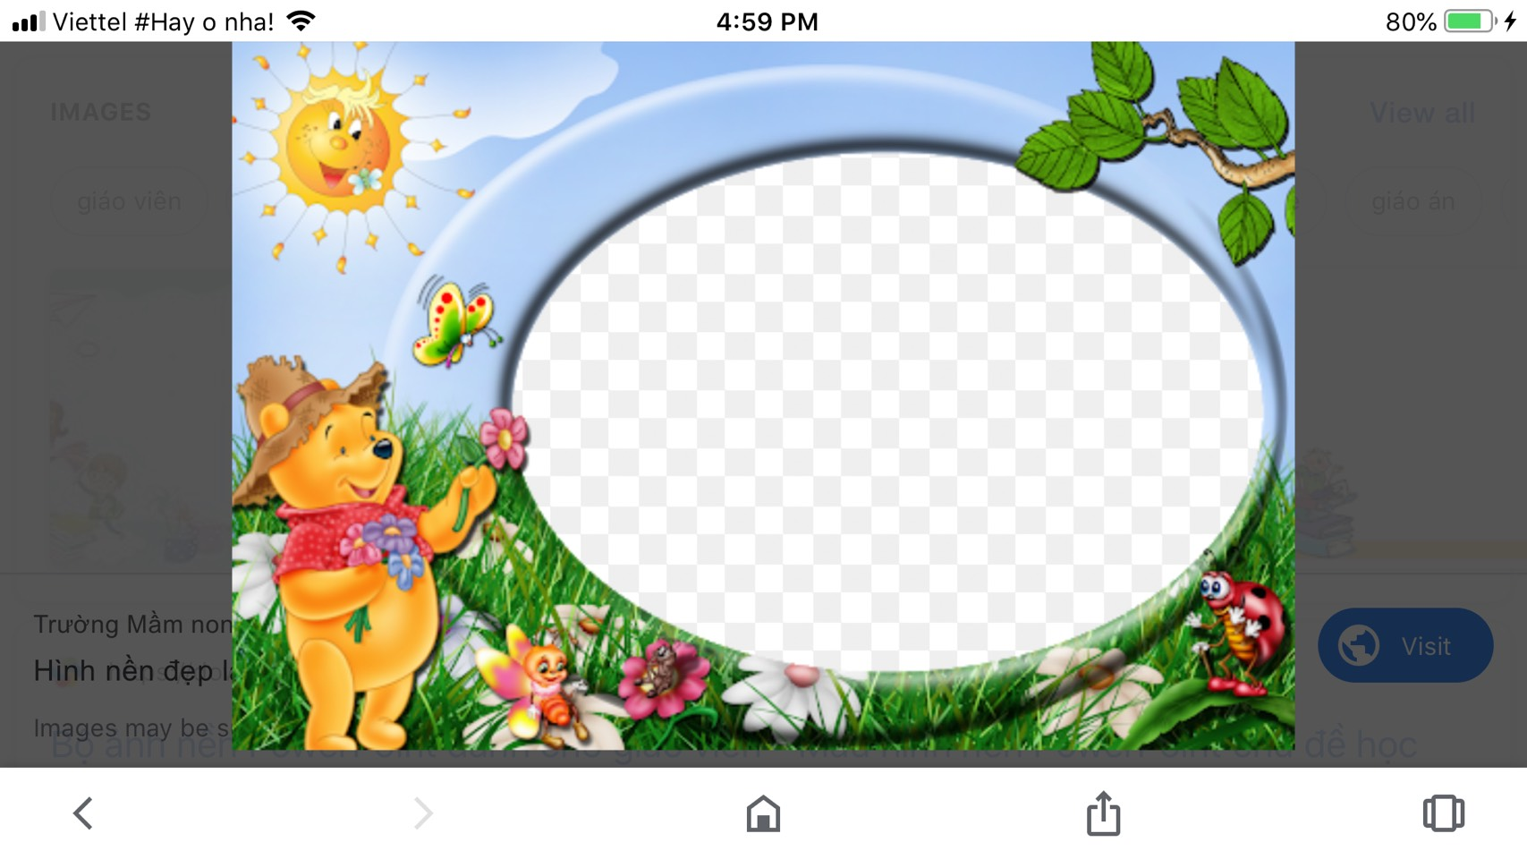
NGUYEN DU PRIMARY SCHOOL
Boys and girls.

Slide 3
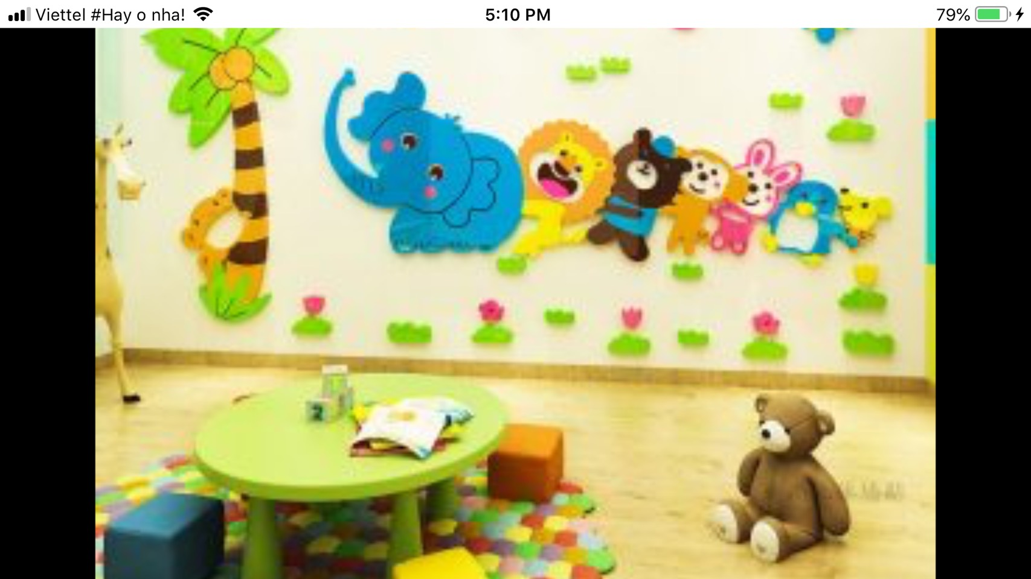
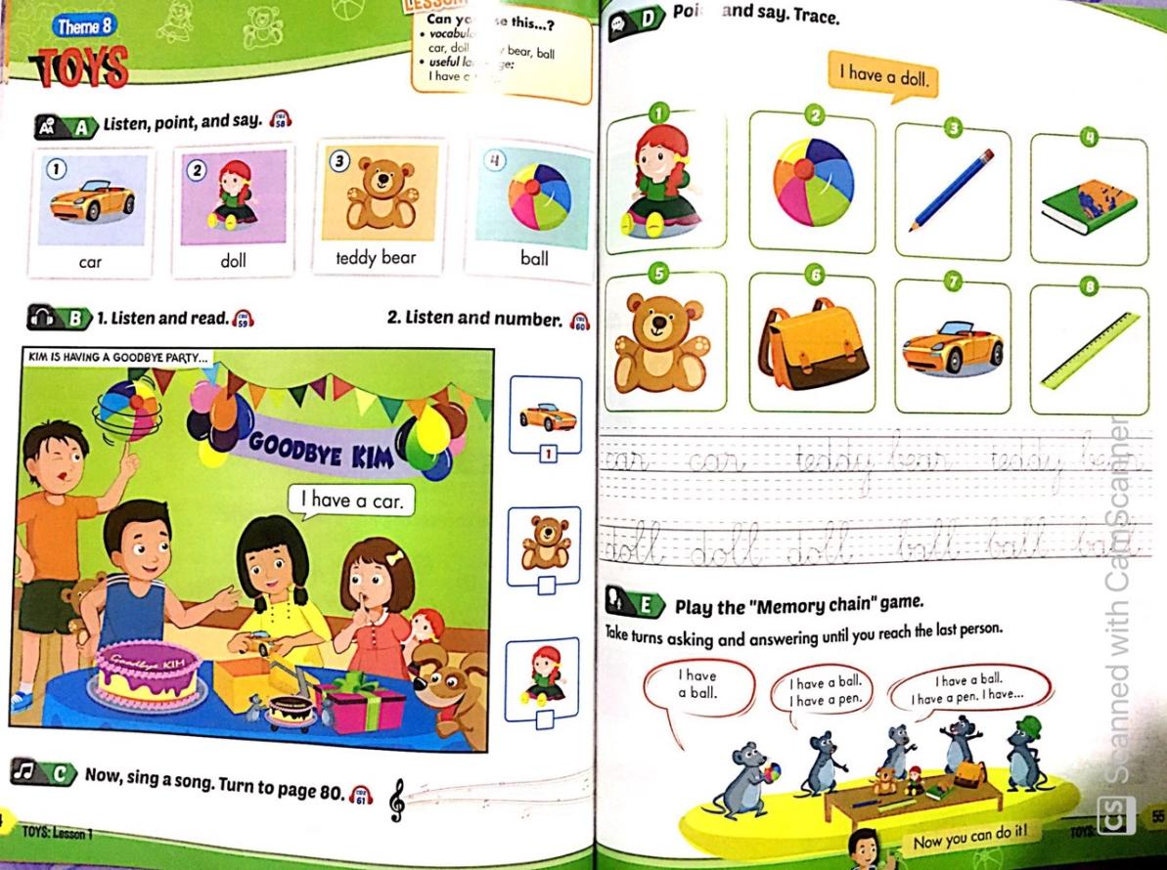
THEME 8
TOYS
Lesson 1

Slide 6
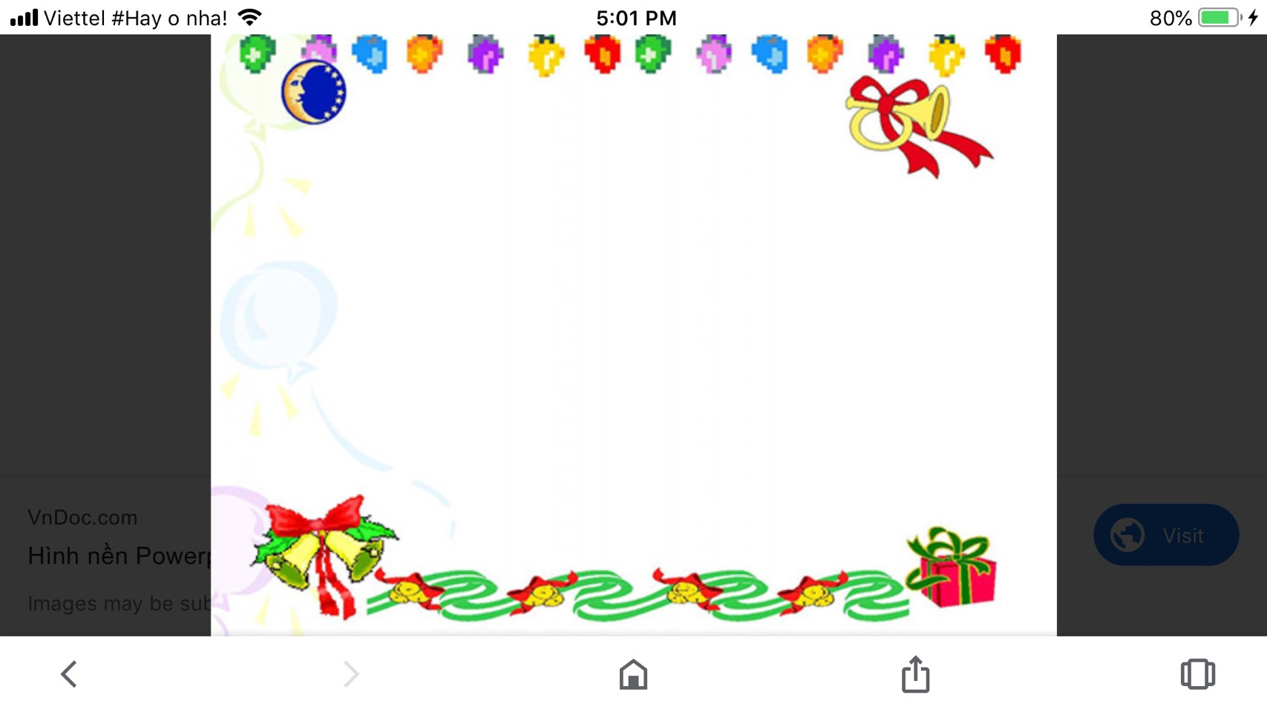
3
2

Slide 7
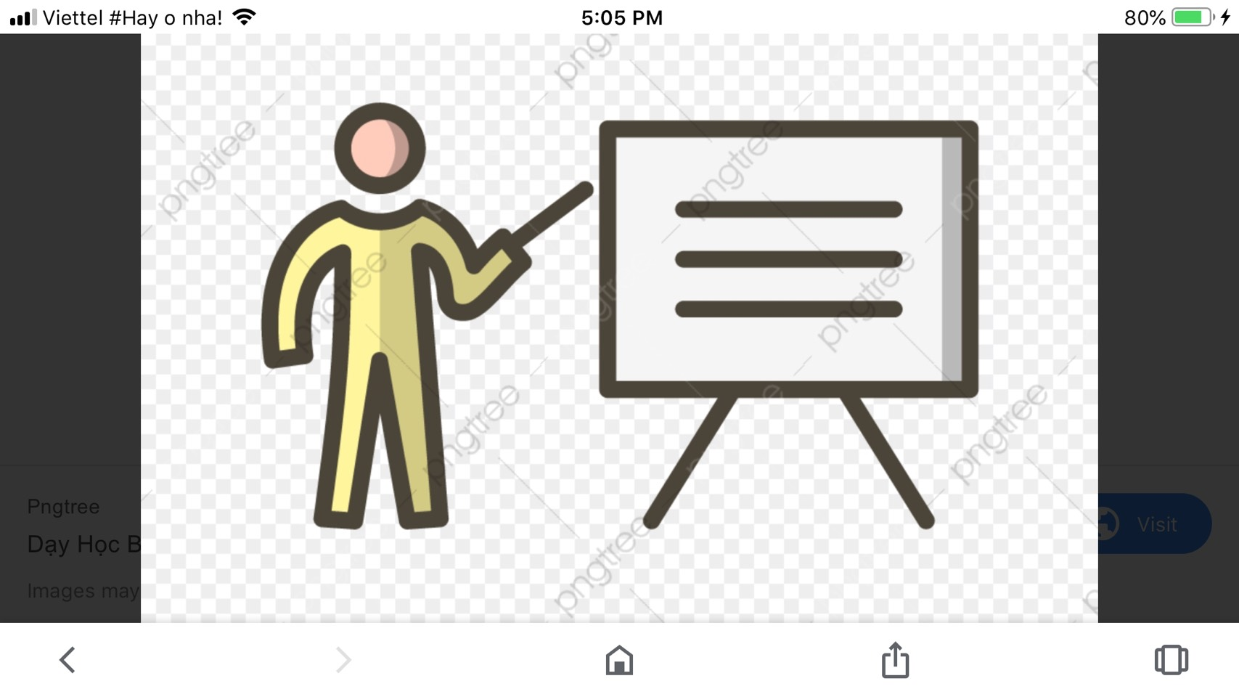

Slide 12
HOMEWORK
-Tập viết thuộc từ
-Luyện tập nói mẫu câu
-Sách workbook trang 50, 51

Slide 13
See you next time!
Goodbye!

Slide 14
3
4
ball
Teddy bear
2
doll

Slide 15
a teddy bear
I have a car
a doll
I have a teddy bear
a ball

